Slide 1

第七章 贝叶斯模型
李石峰

Slide 2

01
贝叶斯理论基础
02
贝叶斯决策论
03
贝叶斯方法
04
实践案例分析
05
补充知识与总结
content
目录

Slide 3
01
贝叶斯理论基础

Slide 4
贝叶斯公式推导
贝叶斯决策规则
全概率定律与条件概率
贝叶斯决策规则选择使后验期望损失最小化的类别作为决策。通过计算每个类别的预期损失，选择最小化该损失的类别。 在0/1损失下，最优决策等价于选择后验概率最大的类别，即贝叶斯最优分类器。
全概率定律用于计算边缘概率，如P(X=x)可通过所有可能类别y的P(X=x|Y=y)和P(Y=y)加权求和得到。 条件概率P(Y=y|X=x)可通过贝叶斯公式计算，将似然与先验相乘再除以边缘概率，实现从先验到后验的更新。

Slide 5
贝叶斯定理及其核心概念
先验、似然与后验
贝叶斯决策论
先验概率是基于已有知识对事件发生概率的初始估计。例如，在医学诊断中，某种疾病的患病率可作为先验概率。 似然函数描述了在给定参数下观测数据出现的概率。如在垃圾邮件分类中，给定邮件类别，特定词汇出现的概率即为似然。
贝叶斯决策论旨在通过概率优化决策，以最小化预期损失。在分类问题中，通过计算后验概率来选择最合适的类别。 损失函数量化了决策错误的代价，如0- 1损失函数表示预测错误时损失为1，预测正确时损失为0。

Slide 6

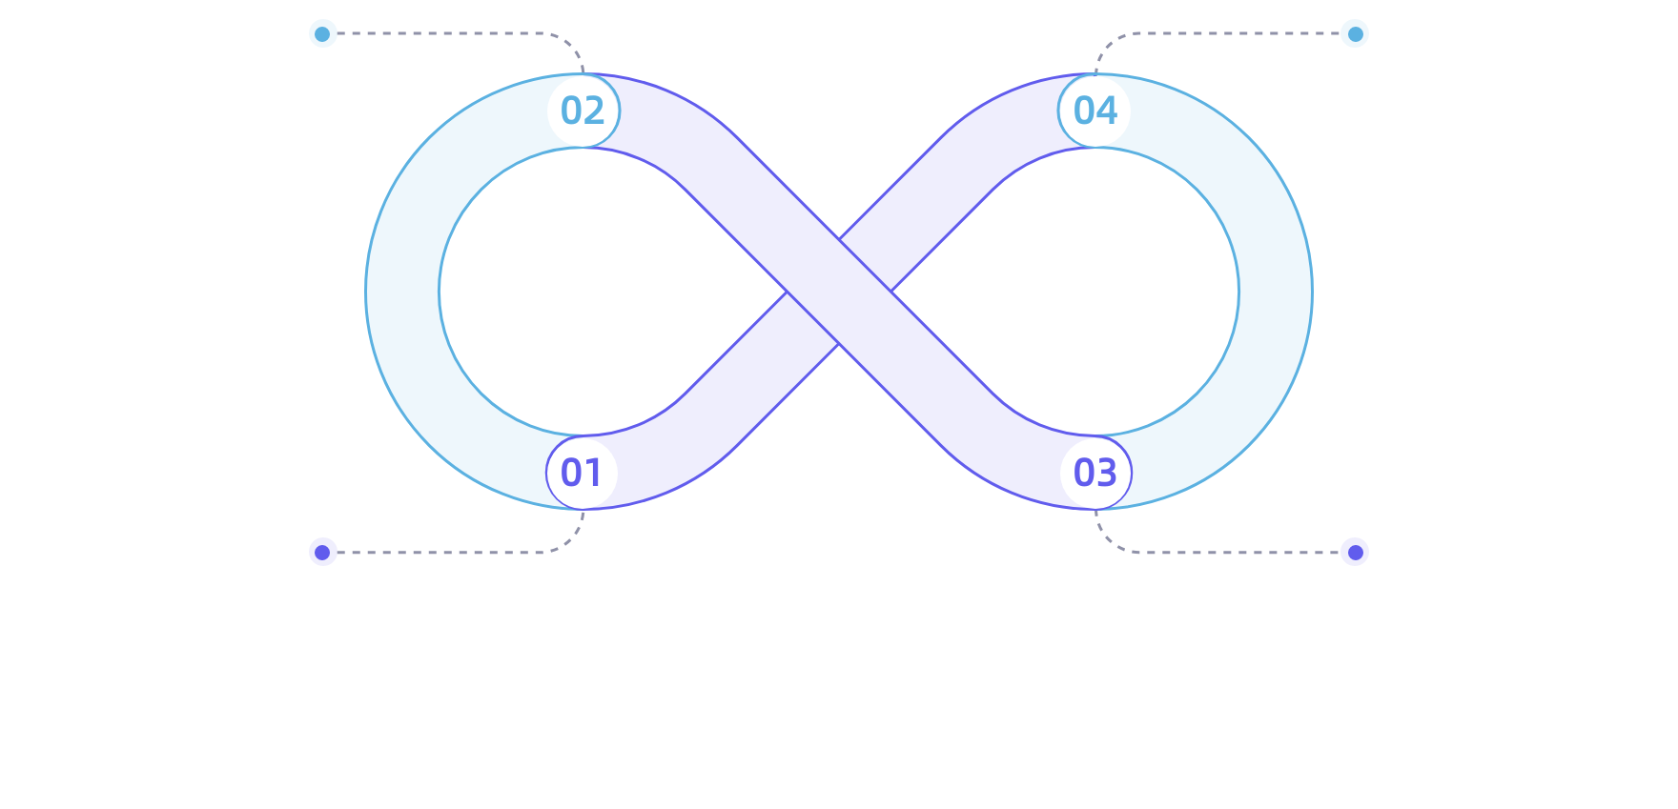
先验、似然与后验详细解释
似然函数作用
贝叶斯公式应用
似然函数描述了在给定参数情况下数据出现的可能性，用于衡量数据与模型参数的匹配程度。
贝叶斯公式将先验概率、似然函数和证据结合起来，计算后验概率，实现从先验到后验的信念更新过程。
先验概率定义
后验概率计算
先验概率反映了在观察数据前对事件发生的主观信念或历史经验，是基于已有知识的初步判断。
后验概率是在观察到数据后对事件发生的更新概率，结合了先验知识和新数据的信息。

Slide 7
02
贝叶斯决策论

Slide 8




决策规则
决策优化
决策规则d*
损失函数
平均风险最小化
在不确定性条件下，贝叶斯决策论提供框架，通过概率优化决策，最小化预期损失或最大化预期效用。
目标是找到决策规则d*，对于所有观测结果，选择最合适的类别y，以最小化平均风险（预期损失）。
损失函数L(y，d(x))量化决策d(x)与真实类别y不符时的损失程度，用于计算决策规则的预期损失。
通过求解决策规则d*，使平均风险R(d)最小，即在整个输入空间和所有类别上预期损失最小。

Slide 9

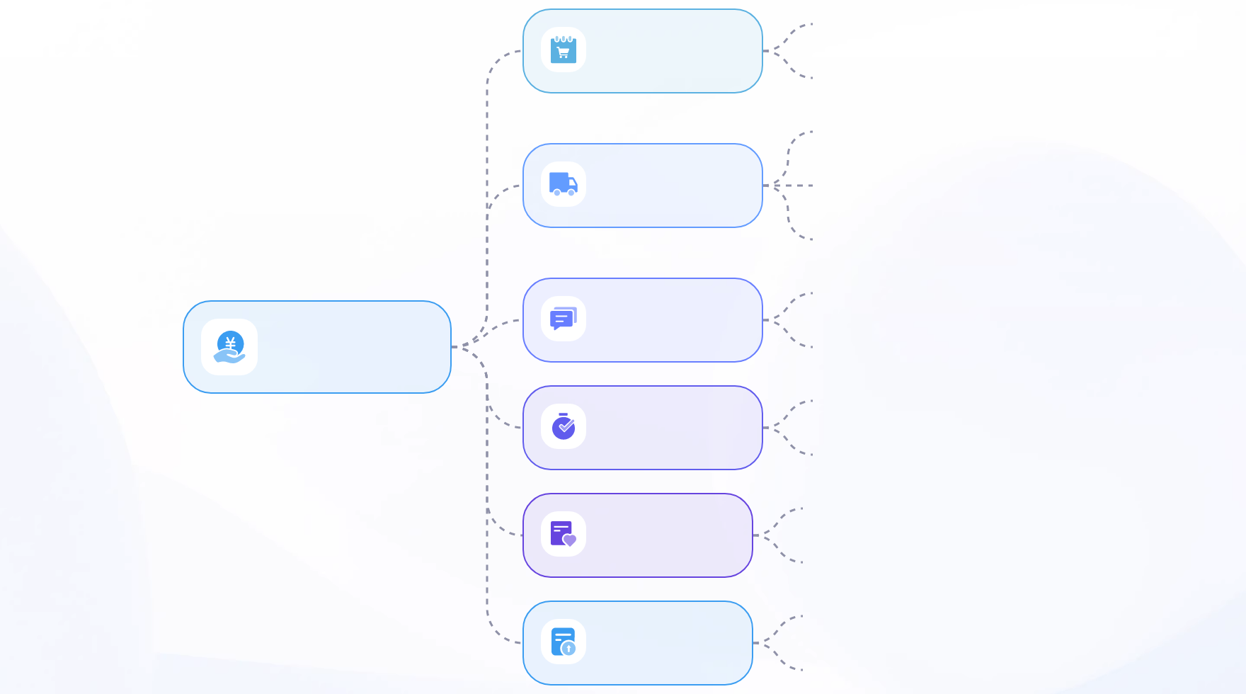
贝叶斯公式推导
通过条件概率计算边缘概率
全概率定律
结合多个事件的概率
结合新证据更新信念
贝叶斯公式
先验概率与后验概率的关系
似然函数的作用
确保后验概率之和为1
归一化常数
概率论基础
维持概率的性质
先验表示对类别的初始信念
先验与后验
后验概率反映新的信念
假设下观察数据的概率
似然函数
衡量模型与数据的匹配程度
给定条件下事件发生的概率
条件概率
用于计算边缘概率

Slide 10
03
朴素贝叶斯方法

Slide 11
朴素贝叶斯的基本原理
特征条件独立性假设
朴素贝叶斯的变体
1
朴素贝叶斯假设给定类别后，各特征相互独立。例如在文本分类中，假设一个词的出现不影响另一个词的出现概率。 这一假设简化了模型计算，将联合概率分解为单个特征条件概率的乘积，降低了参数估计的复杂度。
多项式朴素贝叶斯适用于离散特征，如文本分类中的词频数据；伯努利朴素贝叶斯适用于二值特征，如是否包含某个词；高斯朴素贝叶斯适用于连续特征，假设特征服从正态分布。 不同变体的选择取决于数据的特征类型和分布，以适应不同的应用场景。

Slide 12
朴素贝叶斯的应用案例
01.
02.
邮件分类
疾病诊断
使用朴素贝叶斯对邮件进行分类，通过统计训练数据中关键词在垃圾邮件和非垃圾邮件中的出现频率，计算条件概率。 例如，若“free”在垃圾邮件中出现的概率为0.8，在非垃圾邮件中为0.1，则新邮件中出现“free”时，更倾向于被分类为垃圾邮件。
在疾病诊断中，根据患者的症状特征（如体温、血压等）和疾病先验概率，利用朴素贝叶斯计算患病概率。 例如，若某种疾病在人群中的患病率为0.1%，患者出现特定症状组合的条件概率为0.9，可据此判断患者患病的可能性。

Slide 13




半朴素贝叶斯概述
核心思想
应用场景
半朴素贝叶斯通过放宽特征独立假设，允许特征间有限依赖，提升模型表达力。
适用于特征间存在相关性的场景，如学生学业表现预测。
依赖关系
模型优势
引入条件概率链式法则，逐步引入更多条件变量，计算每个特征概率。
捕捉特征依赖，保持计算效率，提高分类性能。

Slide 14
半朴素贝叶斯的主要方法
SPODE分类器
AODE分类器
TAN分类器
SPODE选择一个超父特征，假设其他特征在给定类别和超父特征的条件下独立。例如选择学习时间作为超父特征，作业完成率和课堂参与度在此条件下独立。 这种方法计算效率高，适合特征数量较多的问题，但性能依赖于超父特征的选择。
AODE对多个一对多依赖模型的结果进行加权平均，避免单一模型偏差。每个子模型假设其他特征在给定类别和某个特定特征的条件下独立。 通过加权平均多个子模型的结果，AODE提高了预测的鲁棒性，但计算复杂度较高。
TAN基于树结构构建特征间的依赖关系图，每个特征最多依赖于一个其他特征，形成树状结构。 这种方法能够灵活地捕捉特征间的依赖关系，同时保持较低的计算复杂度，但性能依赖于树状依赖关系图的构建质量。

Slide 15
离散特征参数估计
先验概率的估计
条件概率的估计
先验概率通过计算训练集中每个类别的频率来获得。例如，在垃圾邮件分类中，先验概率P(Y=垃圾)可通过垃圾邮件数量与总邮件数量的比值计算。 这种方法简单直接，基于数据的统计特性，为后续的条件概率估计提供了基础。
对于离散型特征，条件概率可通过统计各类别下特征值出现的次数来估计。例如，P(特征=1|类别)可通过特征在该类别中出现的次数与该类别总样本数的比值计算。 为了避免零概率问题，通常采用拉普拉斯平滑，在分子和分母上分别加上一个小常数，确保所有特征值都有非零概率。

Slide 16
连续特征参数估计
1
正态分布假设
2
最大似然估计
对于连续型特征，通常假设其服从正态分布，并通过最大似然估计来确定分布参数（均值和方差）。 例如，若特征是“重量”，可通过计算样本的平均重量和方差来定义条件概率密度函数，进而计算任意重量出现在特定类别的概率。
最大似然估计通过最大化似然函数来估计参数。对于正态分布，均值的最大似然估计为样本均值，方差的最大似然估计为样本方差。 这种方法基于数据的统计特性，能够有效地估计连续型特征的概率分布参数，为贝叶斯模型的应用提供了支持。

Slide 17
04
实践案例分析

Slide 18
实践案例分析
邮件分类实践
疾病诊断实践
使用Python实现朴素贝叶斯邮件分类器，通过CountVectorizer将邮件内容转换为词频矩阵，然后训练模型并评估其性能。 实验结果表明，朴素贝叶斯分类器在测试集上的准确率可达100%，能够有效地区分垃圾邮件和正常邮件。
使用模拟的医疗数据集，通过朴素贝叶斯分类器实现疾病预测。对数据进行预处理后，构建模型并评估其性能。 该实践展示了朴素贝叶斯在医疗领域的应用价值，能够快速实现有效的疾病诊断系统。
半朴素贝叶斯实践
使用AODE方法实现半朴素贝叶斯分类器，通过模拟学生成绩数据集进行训练和预测。 实验结果表明，AODE模型在测试集上的准确率为100%，能够更好地捕捉特征间的依赖关系，提升分类性能。

Slide 19
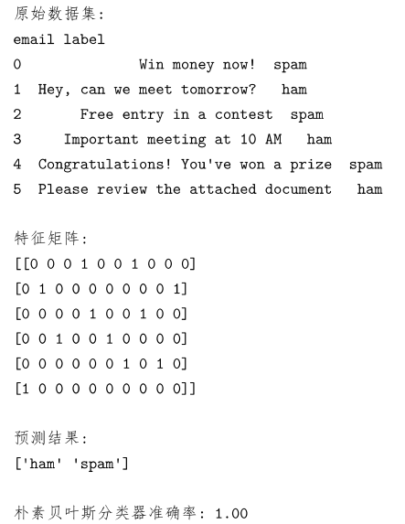
朴素贝叶斯邮件分类器
数据准备与预处理
收集包含邮件内容和标签的数据集，使用CountVectorizer将文本转换为词频矩阵，为后续分类提供数值型输入数据。 将数据集划分为训练集和测试集，比例为7:3，确保模型在独立数据上具有良好的泛化能力。
模型训练与预测
初始化多项式朴素贝叶斯分类器，利用训练集数据训练模型，学习不同类别邮件的特征分布。 在测试集上进行预测，计算准确率和分类报告，评估模型性能，准确率达到100%，分类效果理想。
新邮件分类应用
对新邮件内容进行相同预处理，使用训练好的模型进行分类，如“Congratulations! You've won a prize”被分类为垃圾邮件。 展示了朴素贝叶斯分类器在实际文本分类任务中的高效性和实用性，可快速准确地识别垃圾邮件。

Slide 20
朴素贝叶斯疾病预测
数据预处理
模型构建与评估
01
使用模拟医疗数据集，包含患者症状特征和患病标签，对数据进行清洗、离散化处理，便于模型处理。 将数据集分为训练集和测试集，为模型训练和评估提供数据支持，确保结果的可靠性。
02
基于朴素贝叶斯公式构建分类器，假设特征条件独立，计算后验概率进行疾病预测。 使用测试集评估模型性能，计算准确率、召回率和F1分数等指标，验证模型的有效性。
新患者诊断应用
03
对新患者症状数据进行预处理和编码，使用训练好的模型进行预测，如“高，正常，高”被预测为患病。 通过简单数据预处理和模型构建，快速实现疾病诊断系统，展示了朴素贝叶斯在医疗领域的应用价值。

Slide 21
AODE方法实现
数据集构建
模拟学生成绩数据集，包含学习时间、作业完成率、课堂参与度等特征和成绩是否优秀的标签。 将数据集划分为训练集和测试集，为半朴素贝叶斯分类器的训练和评估提供数据基础。
模型训练与预测
实现AODE分类器，通过构建多个“一对多依赖”子模型并加权平均结果，提高预测鲁棒性。 在测试集上进行预测，计算准确率，结果为100%，表明AODE能有效捕捉特征依赖关系，提升分类性能。
方法优势与应用
AODE相比朴素贝叶斯，能更好地处理特征间的部分依赖关系，适用于特征存在相关性的实际问题。 在学生成绩预测等任务中表现出色，可根据具体问题选择合适的半朴素贝叶斯方法，平衡复杂度和性能。

Slide 22
05
补充知识与总结

Slide 23
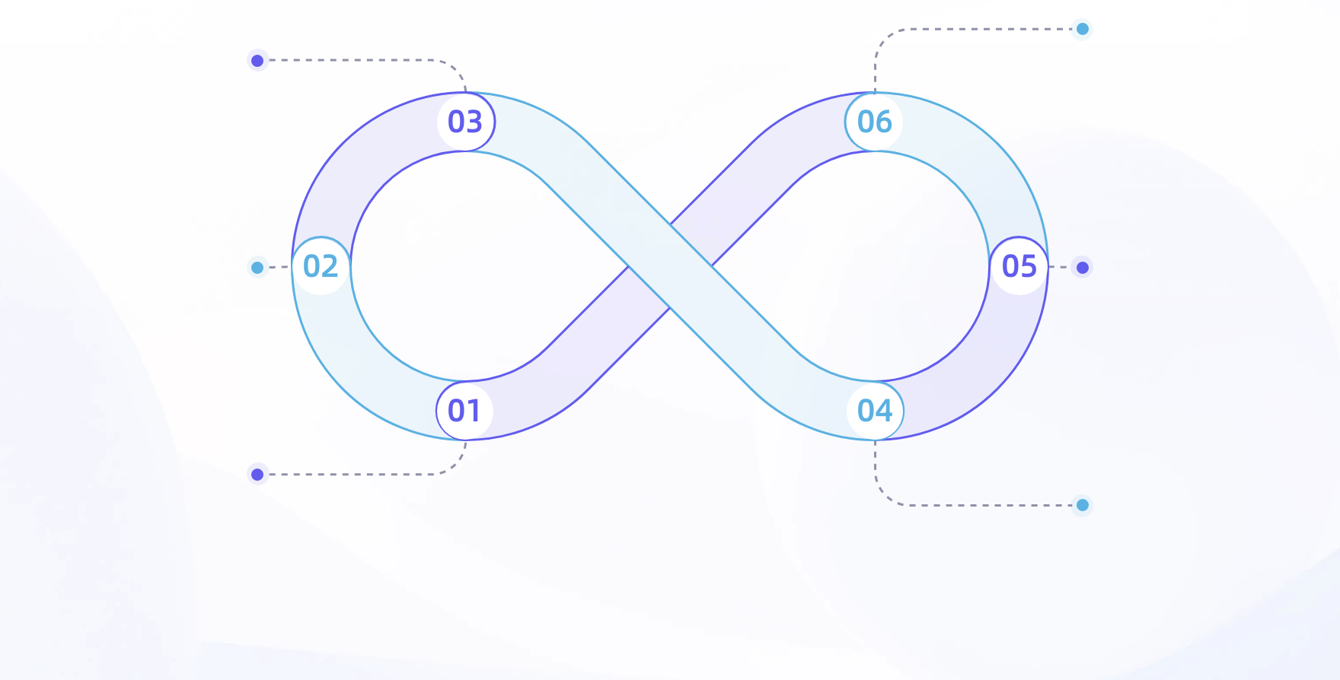
概率论基础
独立事件判断
事件的定义
若两事件的概率乘积等于它们同时发生的概率，则称这两事件独立，表明事件间无影响。
事件是样本空间的子集，表示随机试验中可能发生的一组结果。
样本空间概念
条件概率解释
样本空间是指随机试验中所有可能结果的集合，用于描述所有可能发生的情况。
条件概率描述了在某一事件发生条件下另一事件的概率，反映了事件之间的关联性。
随机试验定义
随机试验是在相同条件下可重复进行且结果不确定的过程，其所有可能结果构成样本空间。
概率的性质
概率量化了事件发生的可能性，满足非负性、规范性和可加性原则。

Slide 24
贝叶斯模型的优势与局限
局限
朴素贝叶斯的特征独立性假设在实际中可能不成立，导致模型性能受限。 半朴素贝叶斯虽然放宽了这一假设，但计算复杂度增加，且性能依赖于依赖关系的建模。
优势
应用场景
贝叶斯模型基于概率推理，能够结合先验知识和观测数据进行决策，具有较强的理论基础。 朴素贝叶斯计算效率高，适合处理大规模数据集，尤其在文本分类等领域表现出色。
贝叶斯模型广泛应用于文本分类、垃圾邮件过滤、疾病诊断等领域，尤其适合处理特征数量较多且数据稀疏的问题。

Slide 25



拉普拉斯平滑
零概率问题
拉普拉斯平滑
应用示例
在概率估计中，若某事件在训练数据中未出现，其概率被估计为零，导致模型泛化能力受损。
通过在分子和分母上添加小常数（如1），避免零概率问题，提高模型鲁棒性。
在文本分类中，即使某词未在训练集中出现，拉普拉斯平滑也能为其分配非零概率。

Slide 26
THANKS

